Slide 1
ПРОГРАММНЫЙ КАРКАС ДЛЯ СОЗДАНИЯ СПРАЙТОВОЙ АНИМАЦИИ НА HTML5
Национальный исследовательский Томский политехнический университет
Выпускная квалификационная работа
на соискание степени бакалавра
Студент гр. 8В94 ИК ТПУ А.С. Лизин
Руководитель ассистент каф. АиКС ИК ТПУ Ф.Е. Татарский
Томск - 2012

Slide 2
Цели и задачи
Цель работы:
Разработать и реализовать программный каркас для создания спрайтовой анимации на HTML5 с помощью 2d-context
Задачи:
Ознакомится с программным интерфейсом 2d-context
Ознакомиться с существующими решениями и технологией создания графических веб-приложений
Выявить требования к каркасу
Спроектировать и реализовать программный каркас

Slide 3

2d-context HTML5

Slide 4
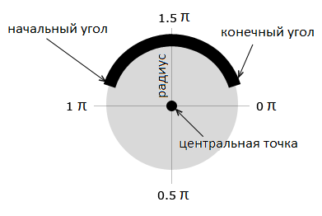
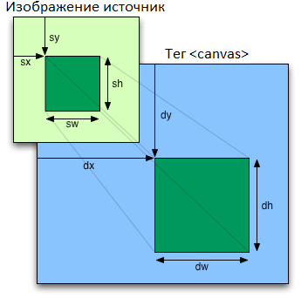
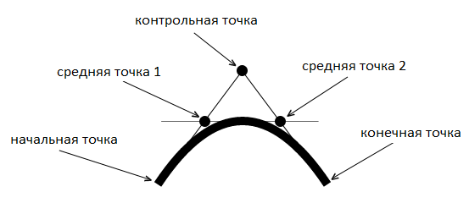

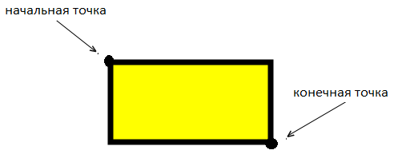
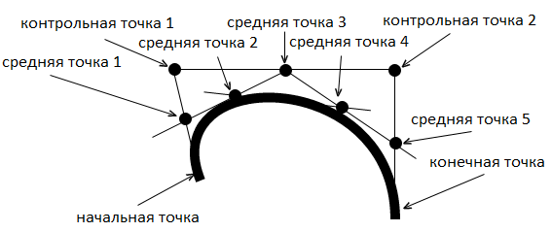
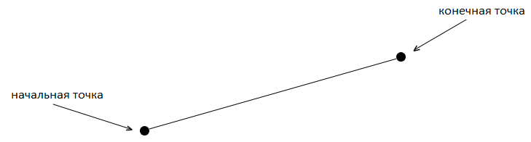
Программный интерфейс 2d-context
Методы работы с путями.
Методы и атрибуты для визуализации текста.
Методы для визуализации графических примитивов:
Прямоугольник
Изображение
Линия
Квадратичные кривые
Кубические кривые
Полукруг
Градиенты
Методы для работы с массивом пикселей
Методы сохранения и восстановления контекста
Метод для обрезки сцены по заданному контуру
Метод определения принадлежности точки пути

Slide 5
Трудности связанные с 2d-context
Нет возможности работать с частями изображения как с самостоятельными объектами
Для создания анимации требуются перерисовка экрана
Неготовый стандарт
Отсутствие визуальных сред
Слабое развитие специализированных каркасов

Slide 6
Требования к каркасу
Графический цикл
Слои
Объектное представление примитивов и визуальных сущностей
Call-back функции для событий объектов
Работа с мышью и клавиатурой
Загрузка мультимедиа-зависимостей объектов
Приоритеты очереди прорисовки
Модульность
Вызовы методов каркаса цепочкой

Slide 7
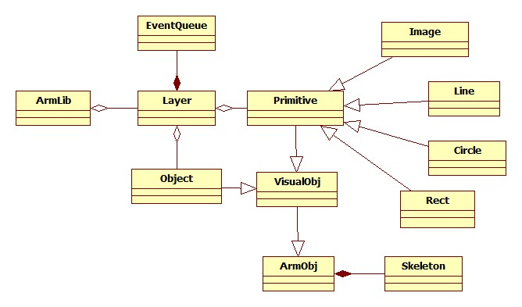
Диаграмма классов каркаса

Slide 8
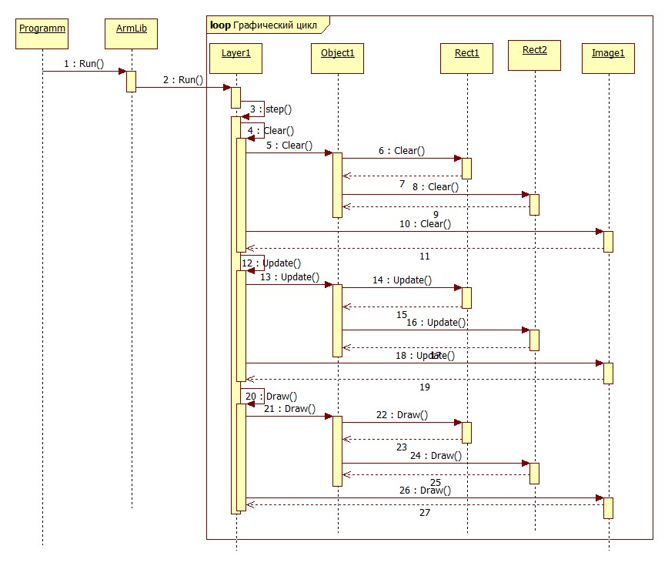
Работа графического цикла слоя

Slide 9





Инструменты разработки
Netbeans в качестве IDE
Браузеры Chrome, Firefox, Opera для тестирования каркаса
Статический анализатор кода JSLint
Библиотека Gizmo
Отладчик и профайлер браузера Chrome
Система контроля верисий Git
Язык программирования JavaScript

Slide 10
Результаты
Разработан и реализован программный каркас для упрощения разработки графического веб-приложения с помощью технологии 2d-context HTML5
Написана статья на тему: «Программный каркас для создания спрайтовой анимации на HTML5»

Slide 11
ПРОГРАММНЫЙ КАРКАС ДЛЯ СОЗДАНИЯ СПРАЙТОВОЙ АНИМАЦИИ НА HTML5
Национальный исследовательский Томский политехнический университет
Выпускная квалификационная работа
на соискание степени бакалавра
Студент гр. 8В94 ИК ТПУ А.С. Лизин
Руководитель ассистент каф. АиКС ИК ТПУ Ф.Е. Татарский
Томск - 2012

